Slide 7
Päevakeskuse loomine
Päevahoiuteenus erivajadusega täiskasvanutele,
kes vajavad kooskäimise võimalust
ja järelvalvet pereliikmetele/hooldajatele töölkäimise ja puhkamise võimaldamiseks.

Slide 8
Teenuse sihtrühmad
Erivajadustega täisealised
Eakad

Slide 9
Väärtuspakkumine
Pakume erivajadusega inimestele kooskäimise võimalust, turvalist keskkonda ja juhendatud tegevusi nende füüsiliste ja kognitiivsete võimete hoidmiseks ja igapäevatoiminguteks vajalike oskuste arendamiseks.
Loome nende pereliikmetele/ hooldajatele võimaluse tööl käia ja puhata.
Anname Urvaste kandi eakatele võimaluse võimetekohaseks eneseteostuseks, osaledes vabatahtlikena päevakeskuse teenuste pakkumises.
Kogudus on kohalikule omavalitsusele partneriks, aidates arendada kogukonnale vajalikke sotsiaalteenuseid (sh. päevahoiuteenus koguduse ruumides).

Slide 10
Teenuse peamised etapid
(jaotage teenus üksteisele järgnevateks etappideks)
1. Teenuse loomine:
Vajaduste ja huvide kaardistamine
Pakutava teenuse kirjeldamine ja eelarve koostamine
Rahastamise allikate leidmine
Ruumide kohandamine, inventari muretsemine
Töötajate leidmine
2. Teavitamine:
Klientide teavitamine (isiklik kontakt, hiljem naaberomavalitsuste kaudu uute klientide otsimine)
Kogukonna informeerimine (suuline isiklik kontakt, info koguduse ja valla kodulehel, infovoldikute jagamine nt perearsti ooteruumis jm)
3. Töötav päevakeskus (lepingud klientide ja rahastajatega olemas, kliendid saavad päevakeskuses teenuseid)

Slide 11
Teenuse rahastus (eelarve)
Projektitoetused (arendustegevusteks)
KOV (töötasuks ja kommunaalkuludeks)
Teenuse saajalt (omapanus toitlustuseks ja tegevuste materjalikuludeks)
Kulud
Püsikulud: töötasud hooldajale ja juhendajatele, üldkulud, vahendid võimete ja oskuste arendamiseks vajalikeke tegevusteks, toitlustamine, ruumide korrashoid ja pisiremont, transpordikulud.
Arendustegevuste projektid:
ruumide kohandamine päevakeskuse teenuse pakkumiseks
klientidele uute tegevuste loomine (nt. kasutades kogukonna eakate oskusi, motivatsiooniprogramm eakatele)

Slide 12
Kulud
 | kuus | aastas
Töötajad | 2*800 | 20000
Ringijuhendajad
Toitlustamine | 10 in*22 päeva *3=660 | 7920
Üldkulud 100m2 |  | 3000
Kulud tegevuste materjalideks | 100 | 1200
Transport (majandamine) | 100 | 1200
Teenuse arendamine |  | 5000
Ruumide kohandamine (köök, küttesüsteem, inva wc, pesemisruum.) |  | 112000
 | KOKKU | 150320
Notes:
12

Slide 13
Tulud
Projektitoetused | 112000
KOV (Töötasu) | 20000
Inimeste oma panus (toitlustus, tegevuse materjalid) | 7920
Korjandused | 3000
Heategevusüritused | 1000
Riikliku teenuse osutamine | 6400
KOKKU | 150320

Slide 14
Projekti eduindikaatorid (mõõdikud)
Päevakeskus on loodud
Juhendajad on leitud
Kliendid saavad teenust igapäevaselt
Rahastuseks on sõlmitud lepingud (projekt+ KOV)
Otsime võimalusi riiklike teenuste osutamiseks ja täiendavaid rahastuste saamiseks

Slide 15
Teenuse eduindikaatorid
Kliendid kasutavad, päevakeskuse täituvus on 65% 2019. aastaks.
Urvaste kandi eakad on huvi korral leidnud rakendust teenuste pakkumisel (küsitlus).
Tänuüritused.
Küsitlused näitavad rahulolu teenuse kvaliteediga (70% rahul või väga rahul).

Slide 16
Peamised väljakutsed teenuse algatamisel
Algselt oli plaan luua päevakeskus peamiselt eakatele, nüüdseks on selgunud, et vajame teenust erivajadusega inimestele.
Koguduse juures pastorimajas on olemas ruumid, võimalus tegutseda nii sees kui välja, võimalus välja arendada ja sisustada erinevad töötoad.
Vajalik on leida töötajad ja kohandada ruumid.
Rahastuse leidmine
Jätkusuutlikkus

Slide 17
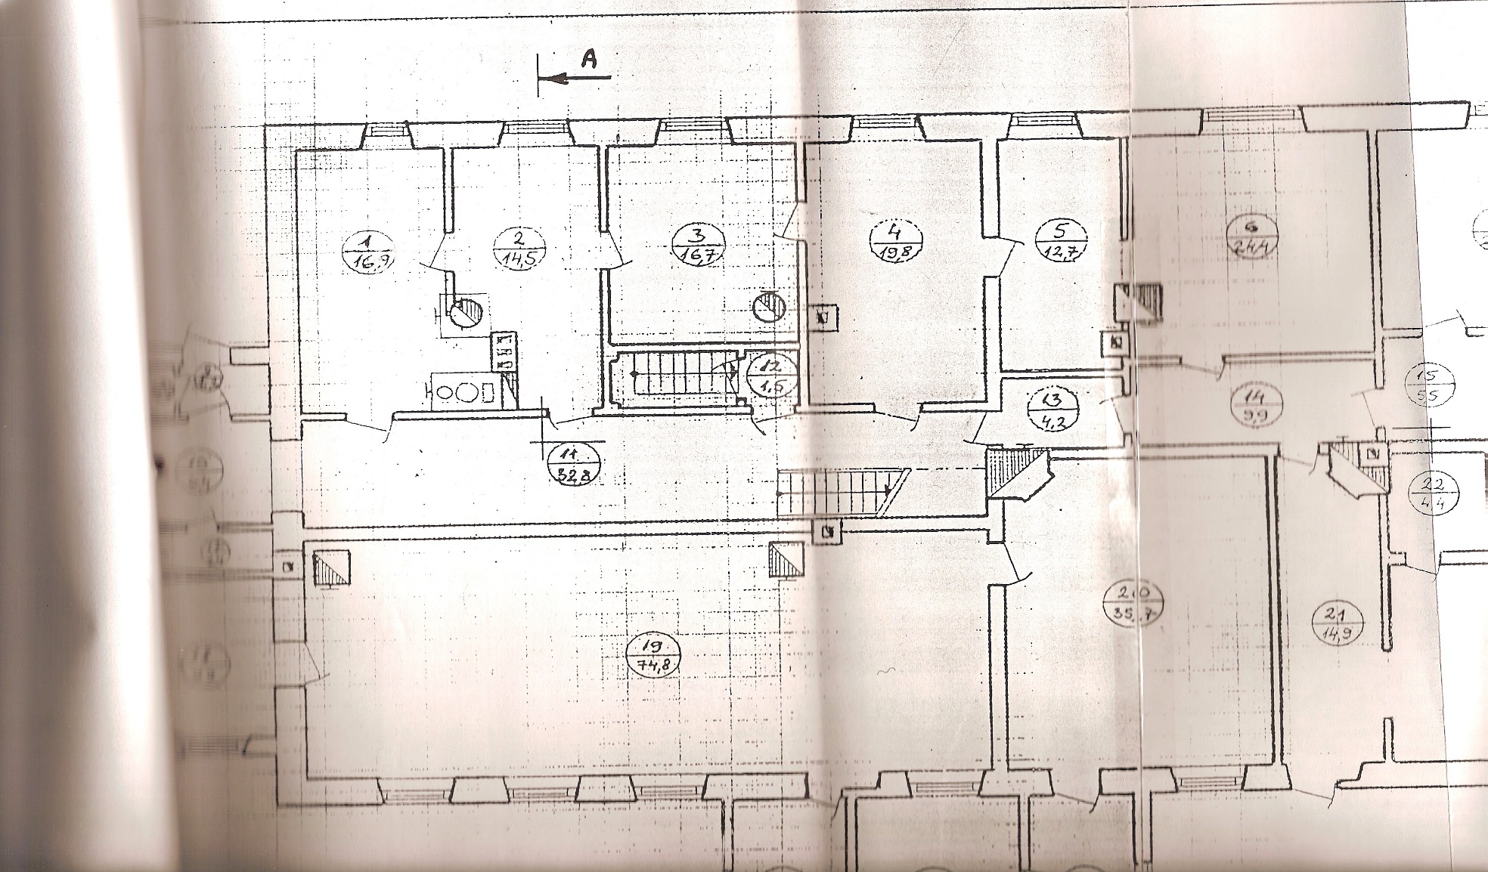
Päevakeskusele antavad ruumid

Slide 18
Täname kuulamast ja
kaasa mõtlemast!

